Slide 1
Contexto del sector hidrocarburos en Bolivia y Tarija
Sandra Sánchez Calderón
Analista del Sector Hidrocarburos – Fundación Jubileo

Slide 2
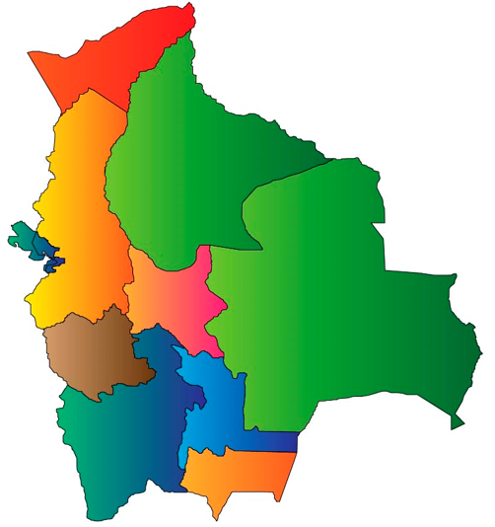
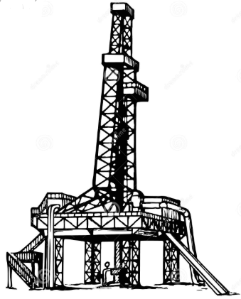
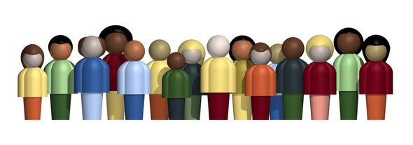
El sector hidrocarburos tiene un importante aporte de ingresos, sobre todo al nivel subnacional
43% de las exportaciones
25% de los ingresos fiscales
(Regalías e Impuesto Directo a los Hidrocarburos)
9 Gob. departamentales
339 Gob. Municipales
Tesoro General de la Nación
12 Universidades Estatales
Fuerzas Armadas
Policía Nacional
Fondo Indígena
Sábalo
San Alberto
Margarita-Huacaya

Slide 3

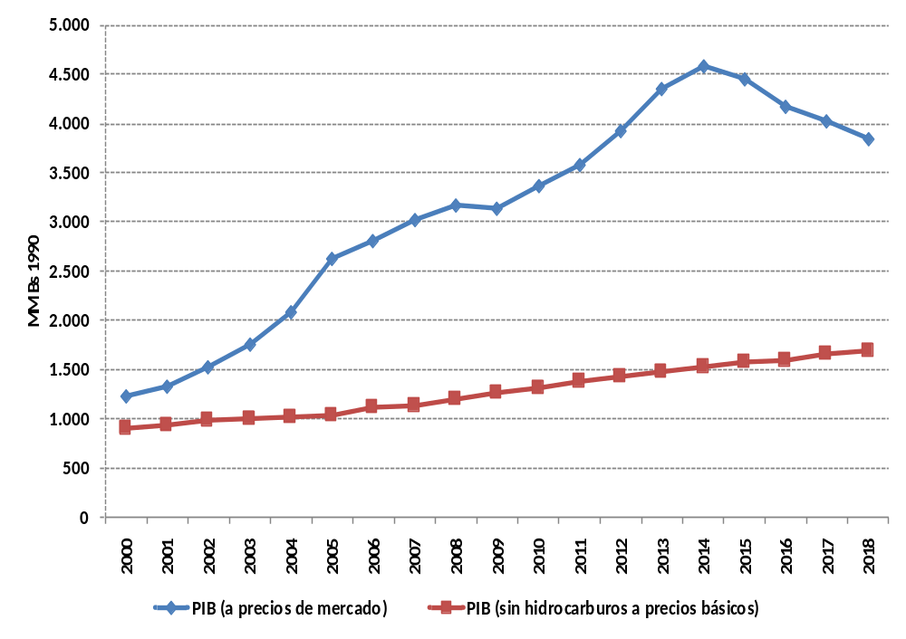
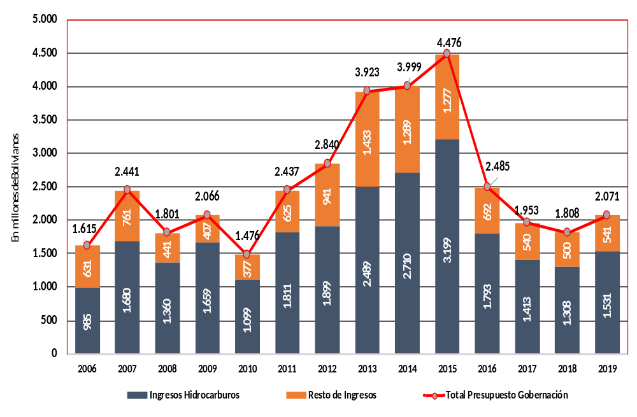
Alta dependencia de la economía en los ingresos de los hidrocarburos
PRODUCTO INTERNO BRUTO
PRESUPUESTO DEL GOBIERNO DEPARTAMENTAL
El aporte ha sido de los hidrocarburos

Slide 4
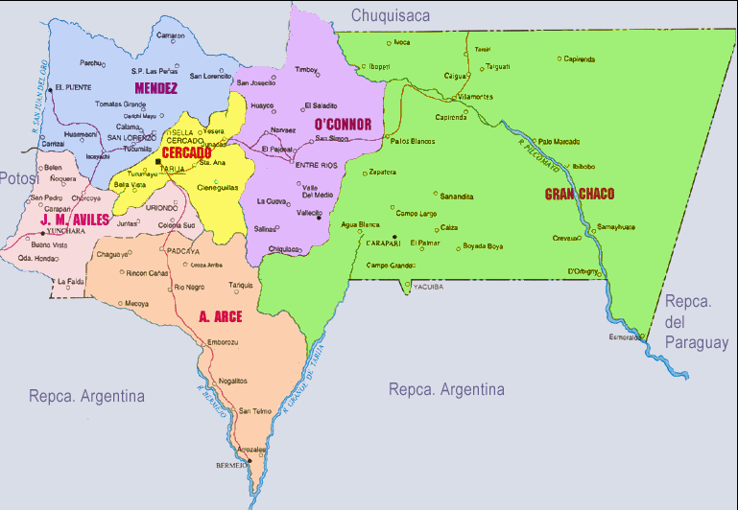

Distribución inequitativa de los ingresos entre los municipios Tarijeños
Campo Margarita (1998)
Inicia su producción 2004
Nueva perforación de pozo 2007
Construcción planta de procesamiento 2010
Se amplia la planta de tratamiento 2013

Slide 5
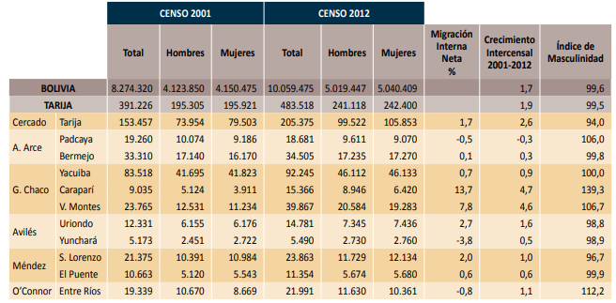
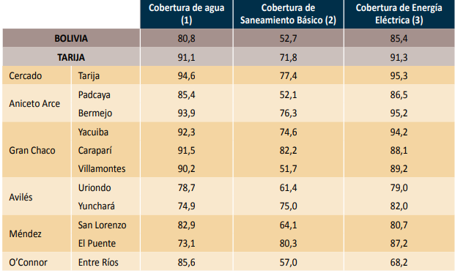
DATOS DE POBLACIÓN
Distribución inequitativa de los recursos a los municipios tarijeños
DATOS DE SANEAMIENTO BASICO (%) Censo 2012

Slide 6
“Solo fue de paso”
Percepción sobre el impacto de la actividad hidrocarburífera en la vida de las mujeres de la comunidad de Palos Blancos, Tarija
Paloma Gutiérrez León
Responsable del equipo de investigación

Slide 7
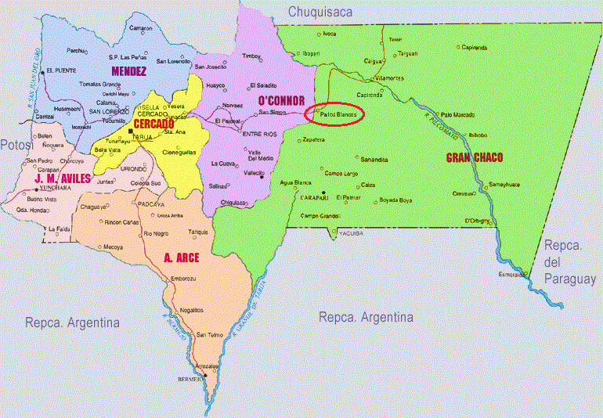

LA MALDICIÓN DE LOS RECURSOS NATURLAES
LA PARADOJA DE LA ABUNDANCIA

Slide 8
Su bonanza
solo fue de paso,
pero su impacto no pasó…
Beneficios efímeros
Daños perdurables

Slide 9
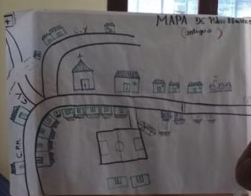
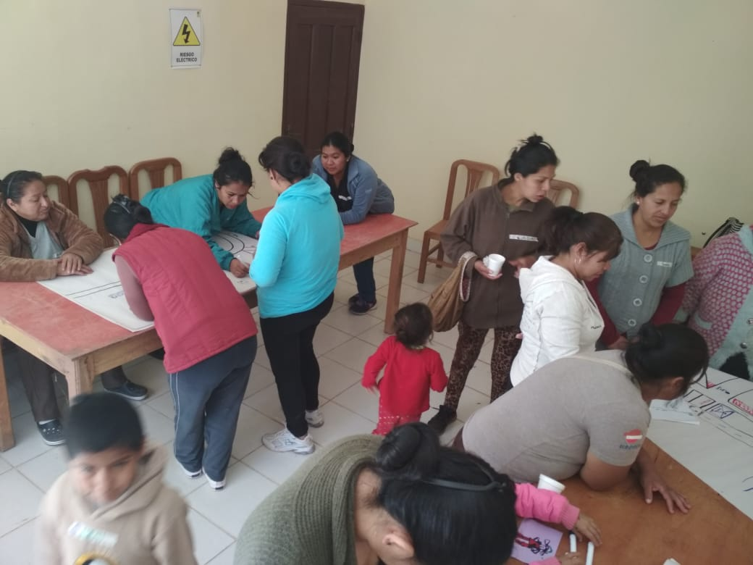
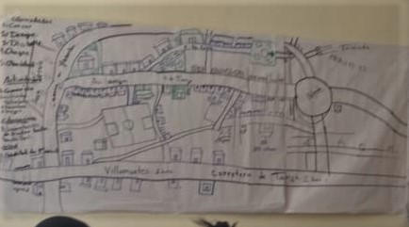
  ANTES
METODOLOGÍA
Mapa territorial
  DESPUÉS

Slide 10
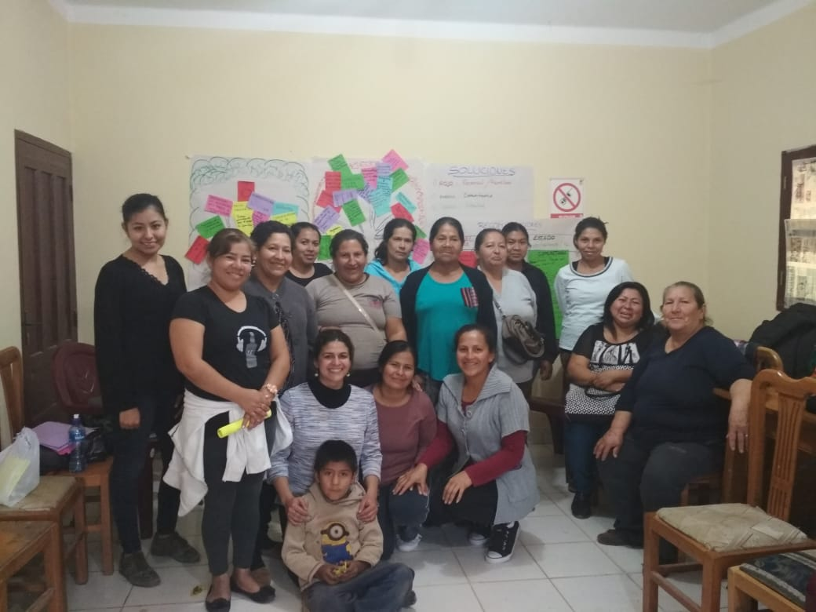
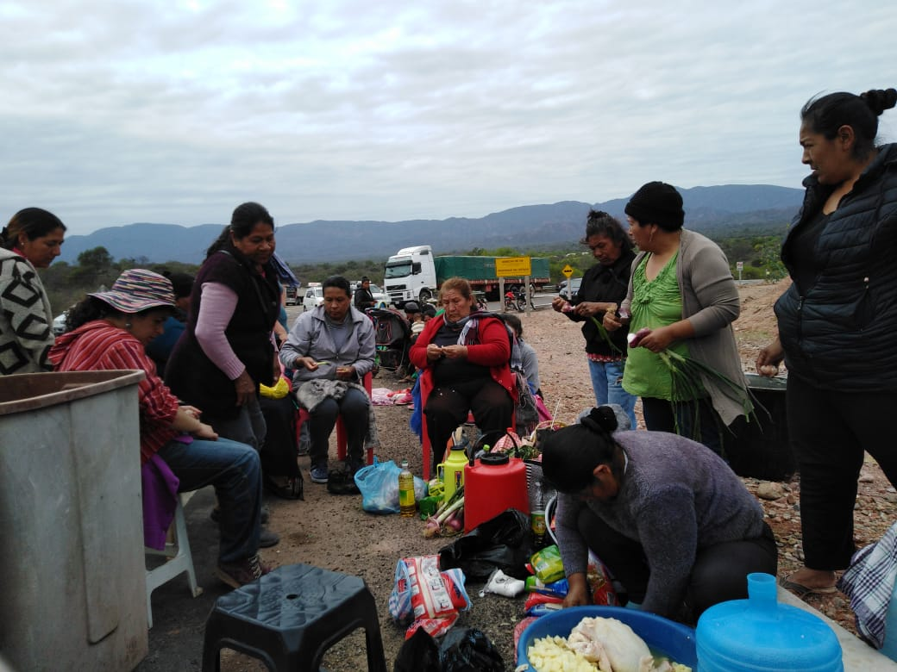
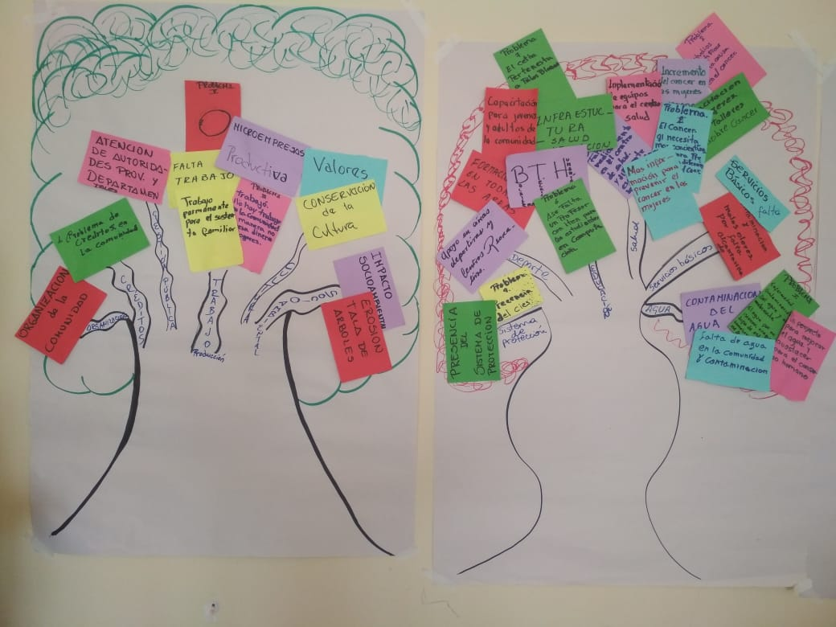
Grupos focales
Entrevistas
Lluvia de ideas
Árbol de problemas

Slide 11
“
Nos han mal acostumbrado a despilfarrar la plata”
¡Uh... ese tiempo era lindo! Había trabajo para todo el mundo y todos eran bien pagados…”
Los hombres se han vuelto flojos y solo quieren ganar harto, y con preferencia en la empresa””
“
Para mí, un recuerdo positivo de aquella época es que yo tenía plata”
En el pueblo veo más pobreza porque la gente ya se ha acostumbrado a las petroleras.
Ahora hay mucha envidia en la comunidad, la gente ya no es como antes, ahora cada quien ve por su lado”
En la comunidad, nos hemos vuelto conformistas e individualistas”.

Slide 12

“
Existía actividad sexual, pero camuflada, es decir, los petroleros las enamoraban y les daban a las chicas regalos caros y por eso las chicas accedían a estar con ellos”
“
Aquí han veniu, han enamorau y se han iu.
Parece que alguno de esos extranjeros que llegó trajo el Sida...

Slide 13


Dependencia empresarial
Nuevas oportunidades laborales
Achicamiento de horizontes de vida

Slide 14
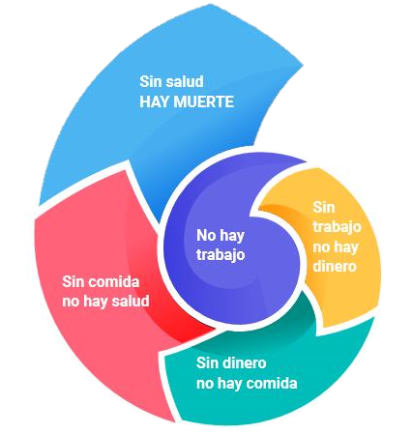

Slide 15

Gracias…..

